Slide 1





Título de la
Presentación
Secretaría Técnica Ecuador
Crece Sin Desnutrición Infantil

Slide 2
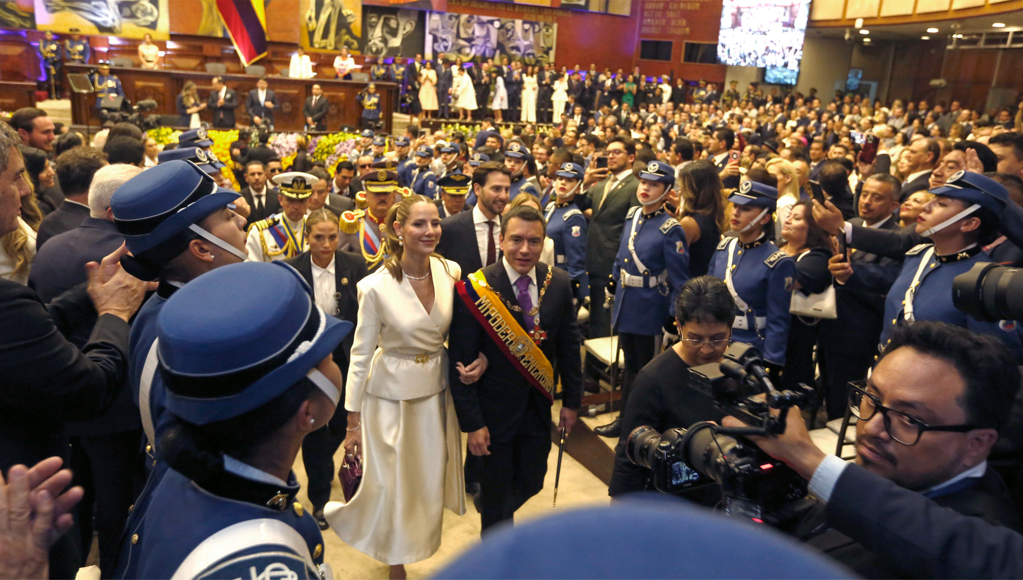


Título de la Presentación
Secretaría Técnica Ecuador Crece Sin Desnutrición Infantil

Slide 3


Título
Secretaría Técnica Ecuador
Crece Sin Desnutrición Infantil

Slide 4

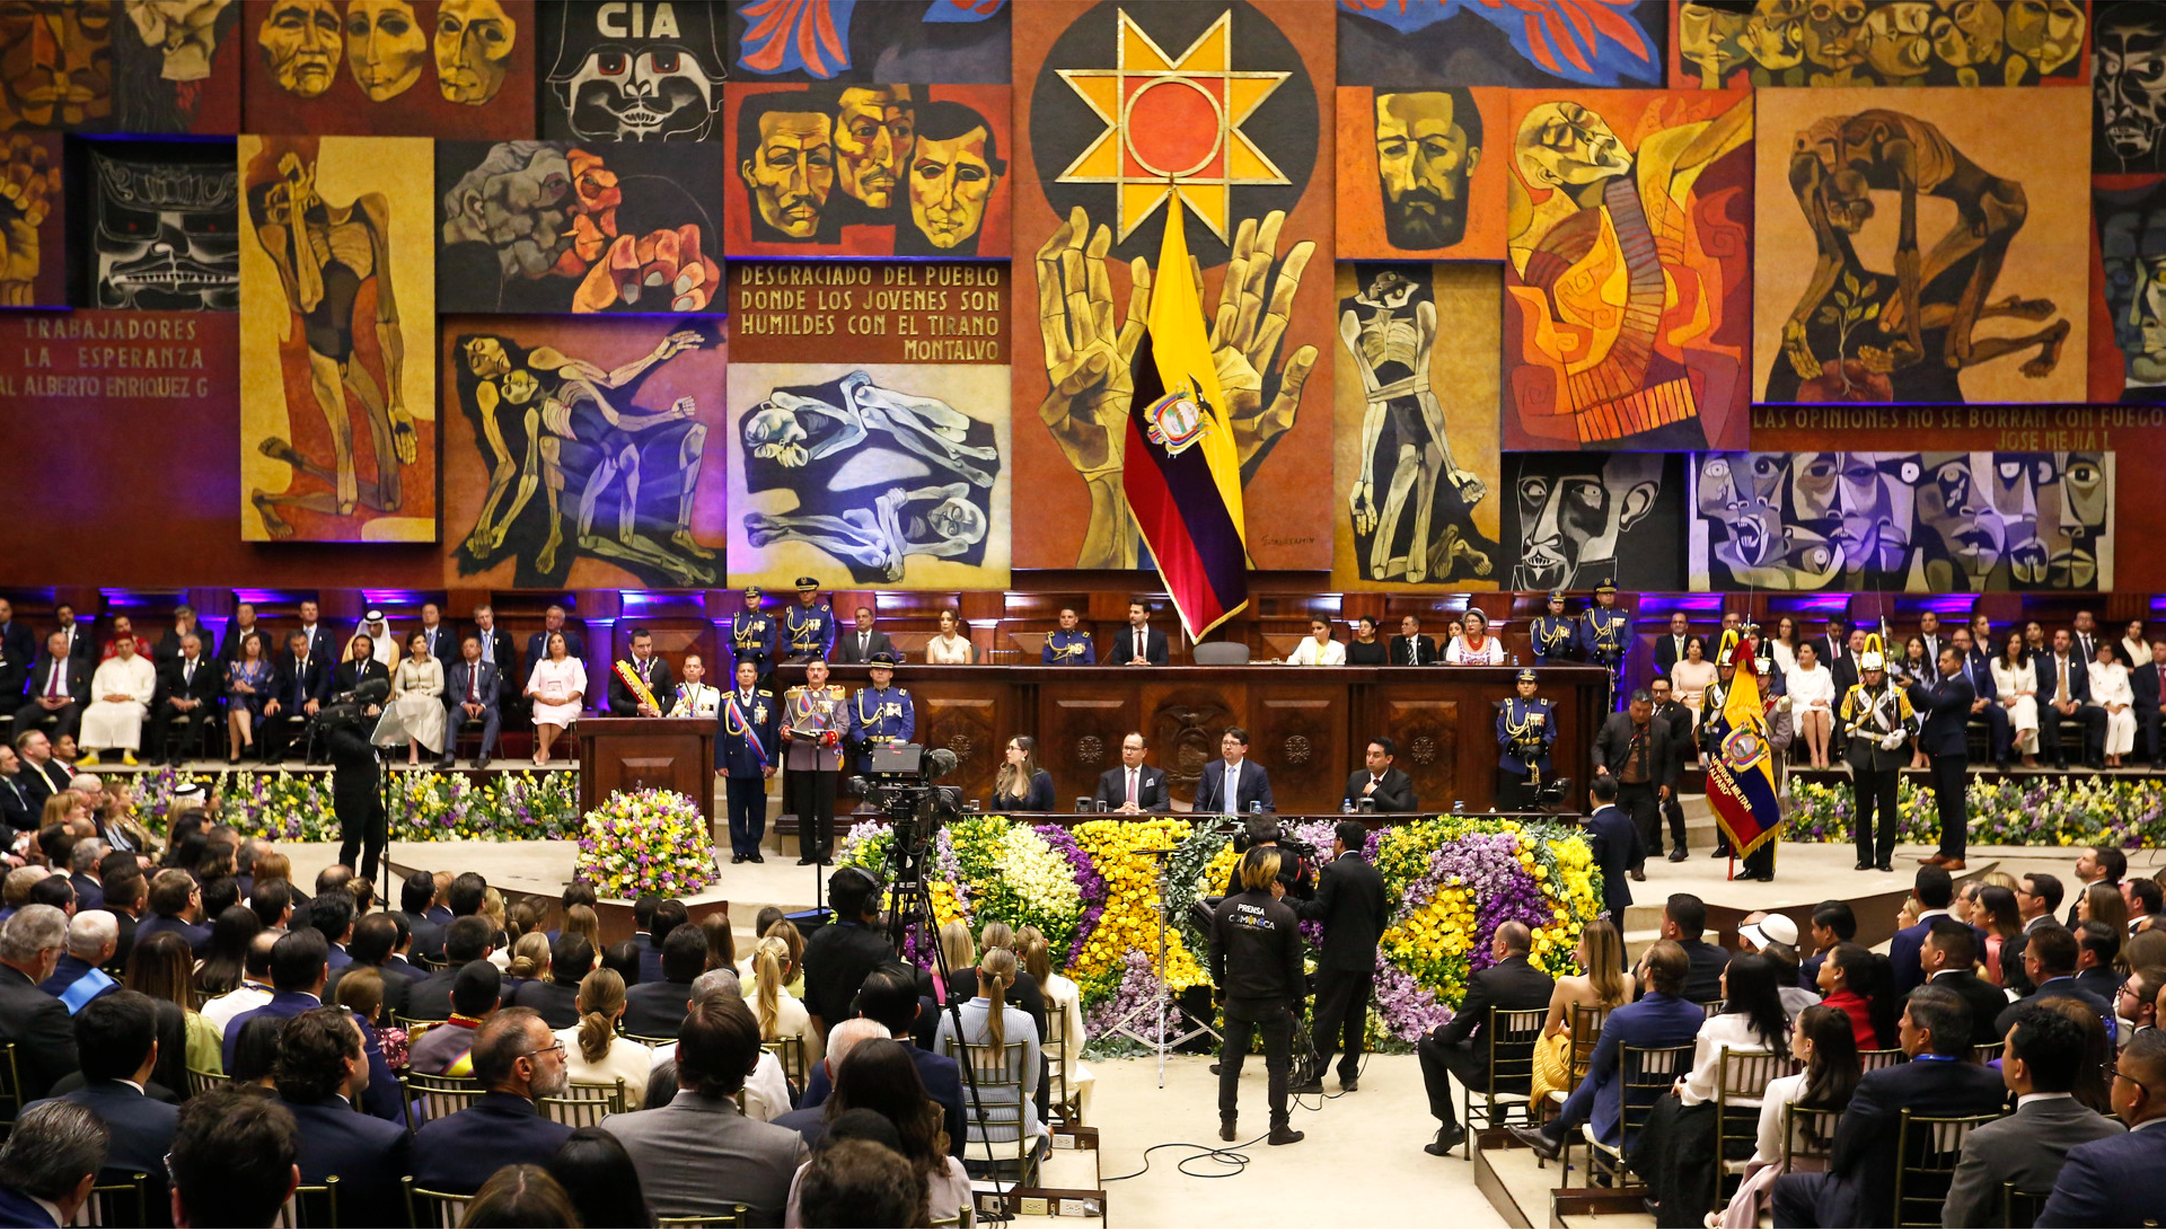

Título Separador
Secretaría Técnica Ecuador Crece Sin Desnutrición Infantil

Slide 5
Secretaría Técnica Ecuador
Crece Sin Desnutrición Infantil

